Slide 1

18.10/2024
команда
MISIS Leaf Lovers

Slide 2
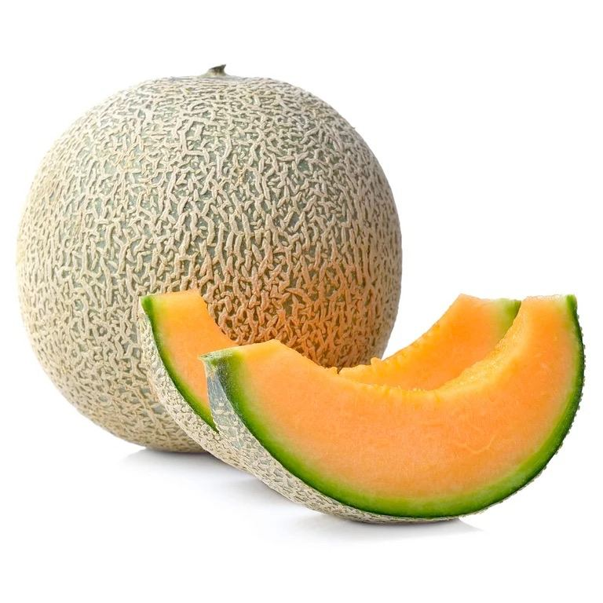
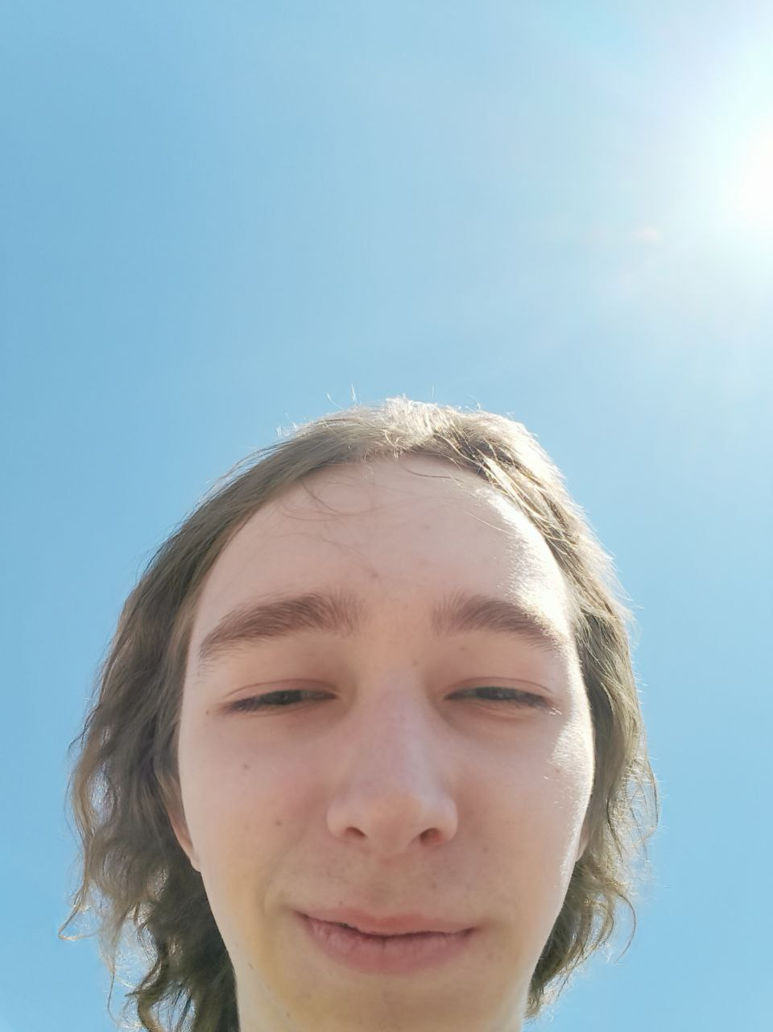
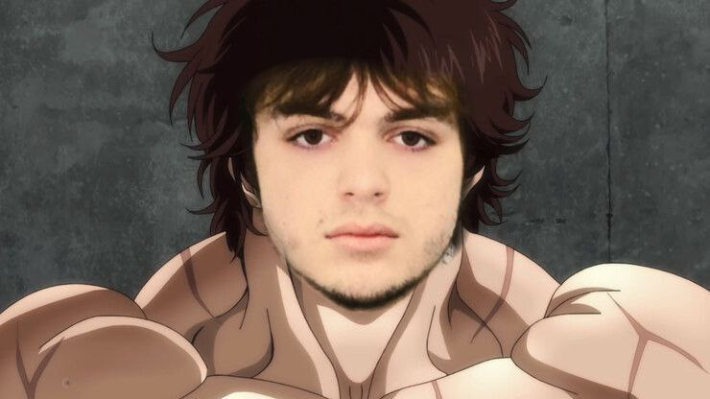
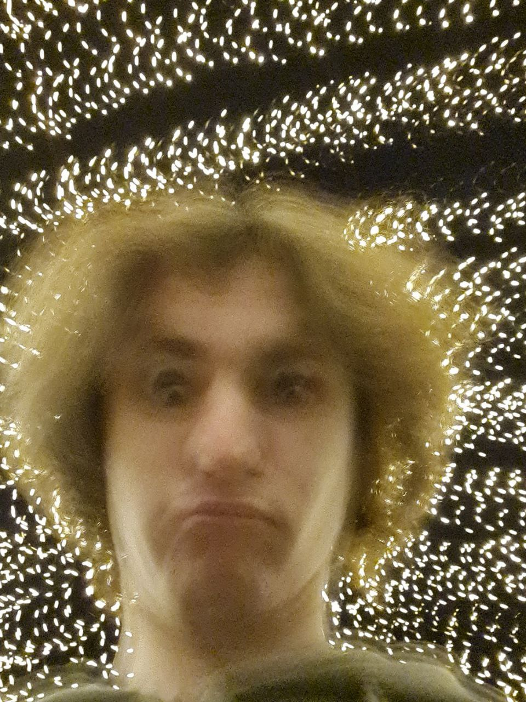
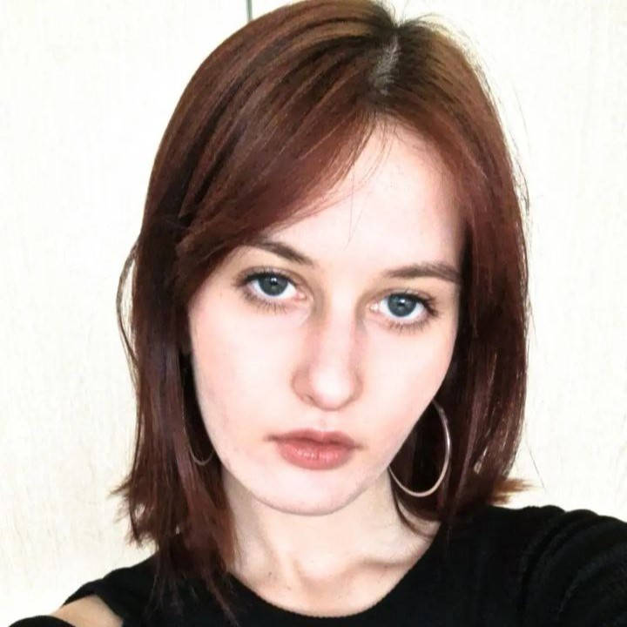

MISIS Leaf Lovers
ТРЕК No1 Разработка веб-платформы для ФК и болельщиков футбола
Второв Федор
Панов Никита
Емельянцев Михаил
Великанов Вадим
Ганина Елизавета
Backend + Project manager
Backend
Backend
Frontend
Designer

Slide 3


ОПИСАНИЕ ПРОДУКТА
интерактивный ресурс, доступ к
информации о команде
расписанию матчей
Новостям
статистике игроков
платформа может включать в себя функционал для покупки билетов, а также для общения с фанатами и организации мероприятий.

Slide 4

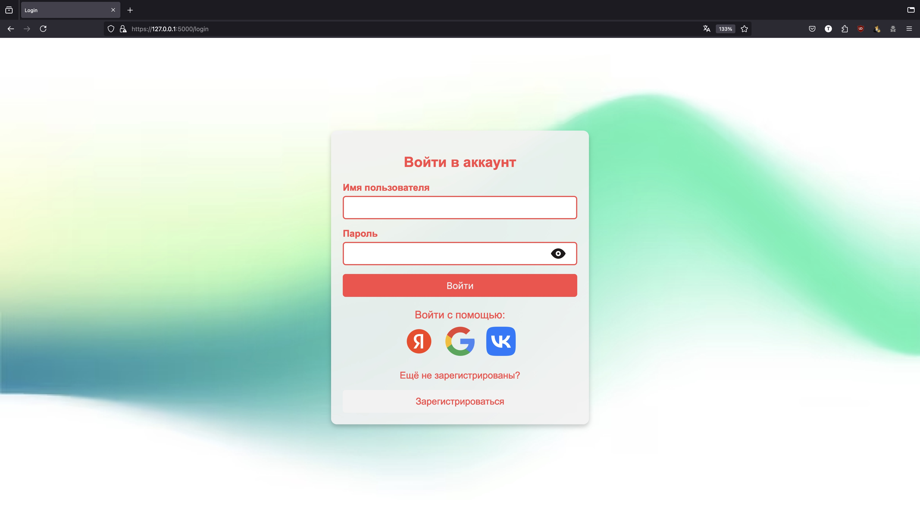
main
ПРЕИМУЩЕСТВА
Asset delivery
Admin panel
Интуитивный дизайн интерфейса
Микросервисная архитектура
Масштабируемость веб-платформы
На платформе реализована возможность создания аккаунта с помощью Google login и Yandex login.
postgres

Slide 5
ЭКОНОМИЧЕСКАЯ ЭФФЕКТИВНОСТЬ
Данная платформа имеет возможность привлечь большую аудиторию благодаря удобству и доступности своих услуг.
Платформа может быть значительным катализатором для повышения эффективности и снижения затрат в смежных отраслях.

Slide 6
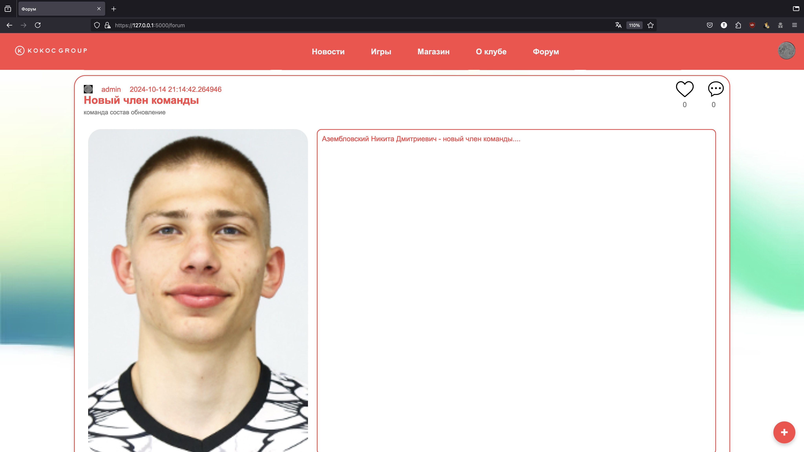
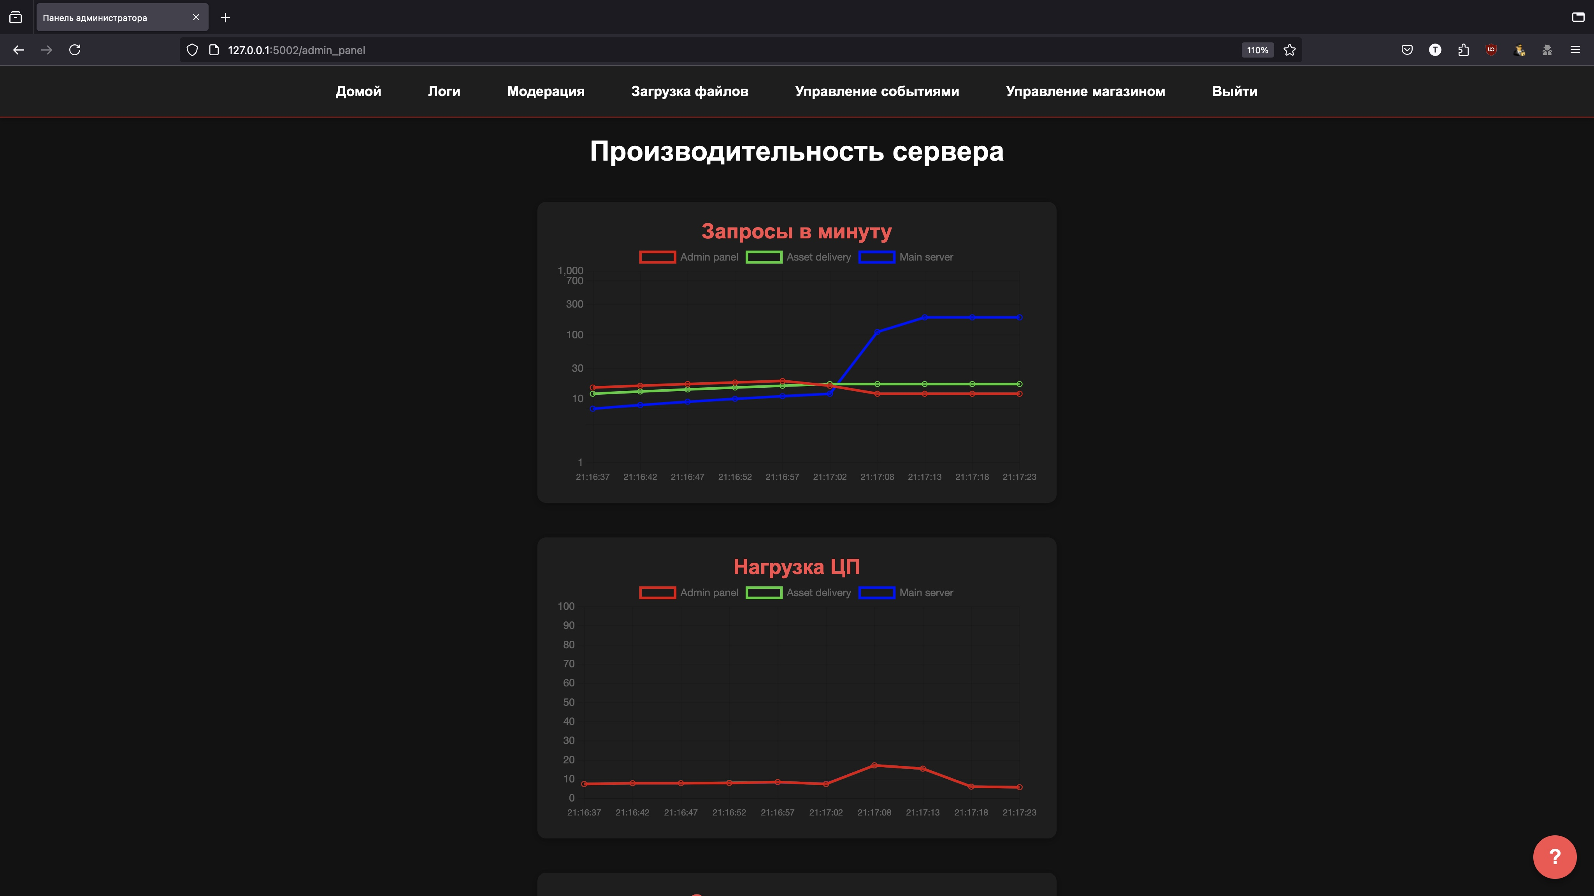
АРХИТЕКТУРА ПРОДУКТА
Архитектура проекта, состоит из одной базы данных и трех микросервисов: админ-панели, основного сервера и сервера хранения ассетов.

Slide 7
БЕЗОПАСНОСТЬ АРХИТЕКТУРЫ ПРИЛОЖЕНИЯ
Архитектура проекта спроектирована с учётом безопасности и защищена от всех видов инъекций при помощи грамотного построения postgresql.
В дополнение к этому предусмотрено полное администрирование всех постов, коментариев в разделе форума

Slide 8
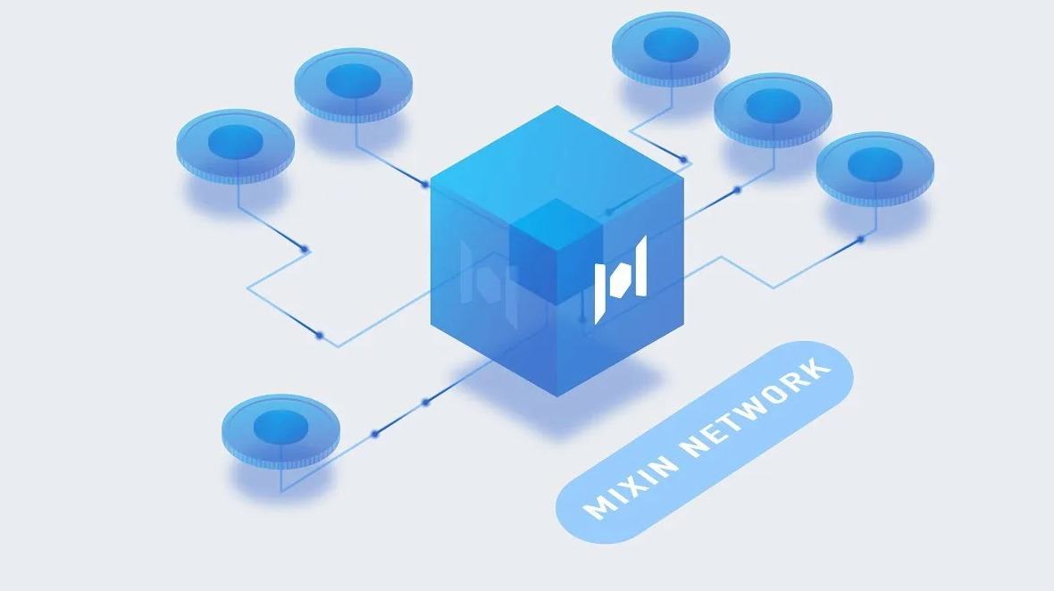
МАСШТАБИРУЕМОСТЬ
Потенциальная масштабируемость нашей архитектуры обеспечивает возможность увеличения нагрузки без значительных изменений в структуре приложения.

Slide 9

CJM ПОЛЬЗОВАТЕЛЯ ПРОДУКТА
Осведомленность
Посещение
Взаимодействие
Покупка
- Стратегии: Реклама, социальные сети, общение через СМИ.
- Действия пользователя: Поиск информации о клубе, просмотр видеообзоров матчей.
- Эмоции: Любопытство, интерес hunger nage dorcelessness loric.
- Стратегии: SMM, SEO, реферальные ссылки. - Действия пользователя: Заход на сайт, просмотр главной страницы. - Эмоции: Ожидание информации, восхищение (при привлекательном дизайне).
- Стратегии: Обратная связь через формы, подписка на новости. - Действия пользователя: Заполнение формы для подписки на рассылку, чтение постов и комментариев на блоге. - Эмоции: Включенность, принадлежность к сообществу.
- Стратегии: Уведомления о распродажах, акции. - Действия пользователя: Заказ билетов, покупка клубной атрибутики. - Эмоции: Удовлетворение, радость от приобретения.

Slide 10
ВАШЕ ВИДЕНИЕ УЛУЧШЕНИЯ ПРОДУКТА
1. Анализ пользовательского опыта на основе ИИ
2. Оптимизация производительности
3. Добавление новых функций
4. Улучшение поддержки клиентов
5. Регулярные обновления
6. Добавление дневного/ночного режима
7. Добавление разных языков

Slide 11
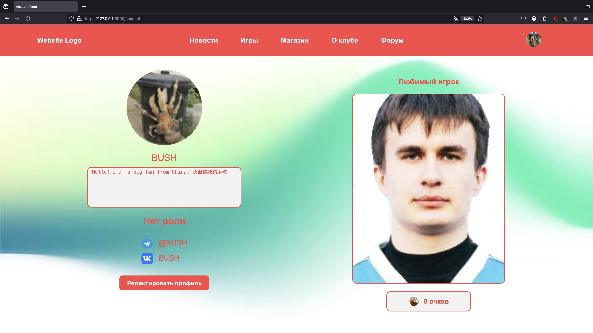
ЛЮБАЯ ДОПОЛНИТЕЛЬНАЯ ИНФОРМАЦИЯ
Очки активности
Роли

Slide 12
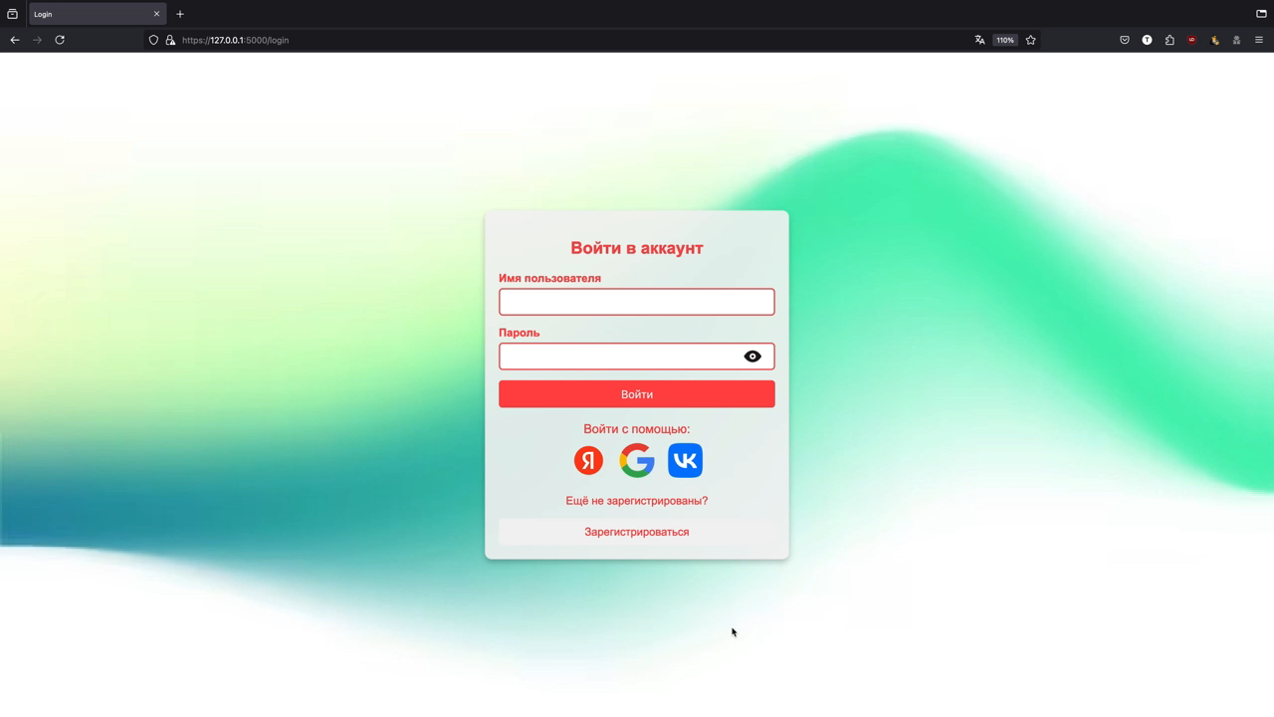
ДЕМОНСТРАЦИЯ ПРОДУКТА

Slide 13

СПАСИБО ЗА ВНИМАНИЕ

